Slide 1
ПОРТФОЛИО ПРЕПОДАВАТЕЛЯ ГОСУДАРСТВЕННОГО ПРОФЕССИОНАЛЬНОГО ОБРАЗОВАТЕЛЬНОГО УЧРЕЖДЕНИЯ
«БЕЛОВСКИЙ ПЕДАГОГИЧЕСКИЙ КОЛЛЕДЖ»
ПРОКОПЬЕВОЙ НАТАЛИИ ЮРЬЕВНЫ

Slide 2
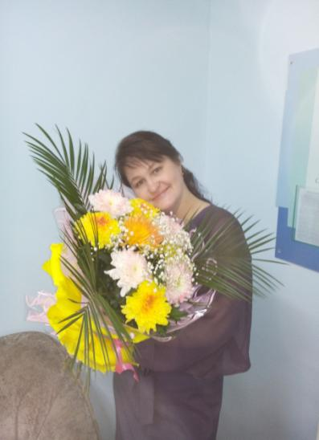

Slide 3
Ф.И.О.: Прокопьева Наталия Юрьевна
2006 год - высшее, ГОУ ВПО «Томский государственный педагогический университет», педагогика и психология, педагог-психолог.
Стаж:19
общий – 19лет
педагогический – 17 лет
в данном ОУ – 14 лет

Slide 4
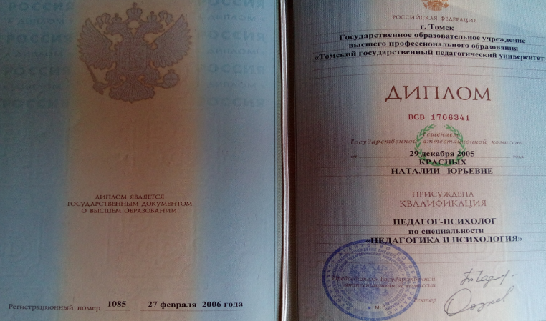
документ об образовании

Slide 5


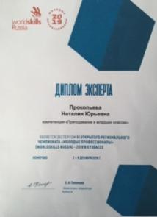
достижения

Slide 6
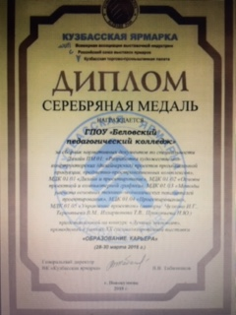
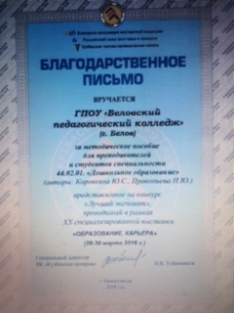
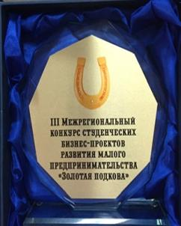
Достижения

Slide 7
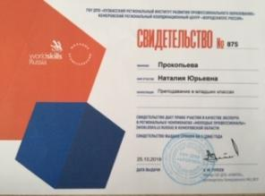
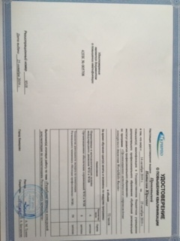
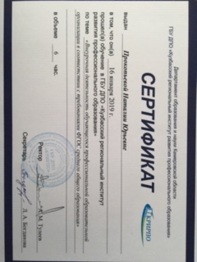
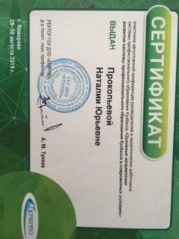
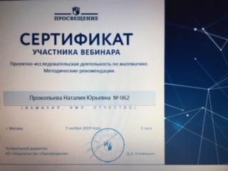
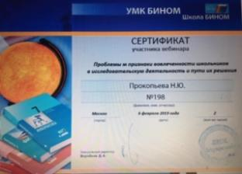
удостоверения о повышении квалификации

Slide 8
преподаваемые УД, ПМ
Наименование УД,ПМ | специальность
ОП.06 Современные воспитательные технологии | 44.02.02 Преподавание в начальных классах
ПМ.02Организация внеурочной деятельности и общения детей | 44.02.02 Преподавание в начальных классах
ОГСЭ.06 Основы медийно-информационной грамотности | 44.02.01 Дошкольное образование
ОП 06. Менеджмент | 09.02.05 Прикладная информатика
ПМ.01 МДК.01.05 Управление проектом | 54.02.01 Дизайн

Slide 9
качественная успеваемость

Slide 10
Динамика качества промежуточной аттестации

Slide 11
динамика уровня сформированности ок, пк студентов

Slide 12
мониторинг трудоустройства выпускников

Slide 13
качество защиты выпускных квалификационных работ

Slide 14
участие в региональных чемпионатах «молодые профессионалы»
(worldskills russia) по компетенции
«Преподавание в младших классах»
год | участник | место
2019г. | Карандайкина Виктория | 3место

Slide 15
участие в региональных чемпионатах «Молодые профессионалы»
(Worldskills russia) по компетенции «Дошкольное образование»
год | участник | место
2018 г. | Звягина Юлия | 3 место

Slide 16
повышение квалификации
Год | Название | Количество часов | Место прохождени | № удостоверения
16.01.2017г. | «Внеурочная деятельность обучающегося профессиональной организации в соответствии с требованиями ФГОССПО». | 72ч. | ГБУ ДПО «КРИРПО» | №5472
14.10.2019-25.10.2019 | «Организационно-методическое сопровождение конкурсного движения WorldSkills Russia» | 72ч. | ГБУ ДПО «КРИРПО», | №9518
27.01.2018 | Оценка дем.экзамена по стандартам WSR, в компетенция « Преподавание в младших классах», на 2 года. |  | ГБУ ДПО «КРИРПО», | свидетельство № 0000033277

Slide 17
работа над методической темой
год | тема | результаты | где представлены
2017-2019 | «Использование активных методов обучения в преподавании УД Менеджмент в условиях реализации ФГОС». | Методическая разработка «Возможности использования активных методов обучения в формировании профессиональных компетенций | на заседании МЦК, «Школа молодого педагога»

Slide 18
используемые педагогические технологии
Название | Внедрение
Проблемное обучение | Отдельные уроки
Здоровьесберегающие | В системе
Личностно- ориентированное | В системе
Проектно – исследовательское | В системе
ИКТ | Отдельные уроки
Игровые | Отдельные уроки
Инфрмационно-коммуникационные | В системе

Slide 19
Методические разработки
Год | Вид
2017г | УМО программ по преподаваемым дисциплинам, рекомендовано Методическим советом ГПОУ БПК Комплект контрольно-оценочных средств по преподаваемым дисциплинам, рекомендовано Методическим советом ГПОУ БПК
2018г | Программа УД «Менеджмент»(УМО к программе, рекомендовано Методическим советом ГПОУ БПК Комплект контрольно-оценочных средств по учебной дисциплине «Менеджмент» рекомендовано Методическим советом ГПОУ БПК
2019 | Сборник лекций по «Основам медийно-информационной грамотности»

Slide 20
стажировка
год | Место прохождения
2017 | Детская школа искусств №12 г.Белово

Slide 21
сертификация
2016г | сертификация на соответствие профессиональной компетентности, обеспечивающей качество педагогической деятельности.
2018г | сертификация на соответствие профессиональной компетентности, обеспечивающей качество педагогической деятельности.

Slide 22
профориентационная работа
2016-2018 | МБОУ СОШ №12,10,76, 32
2018-2020 | МБОУ СОШ № 10, 28, 14

Slide 23
ИСКУССТВО И МАСТЕРСТВО ПЕДАГОГА
КАК РАЗ И ЗАКЛЮЧАЕТСЯ В УМЕНИИ
СОЧЕТАТЬ СЕРДЕЧНОСТЬ С МУДРОСТЬЮ
В. Сухомлинский

